Slide 1
Тема: В гости к мастеру Древнерусские иконописцы
Автор презентации: Вострецова Т. А.
г. Пермь МАОУ «Гимназия №2»

Slide 2
Человек, который великолепно делает своё дело?
Вид изобразительного искусства, связанный с передачей зрительных образов с помощью красок.
Специально устроенное помещение, в котором развешаны картины для общего обозрения.
мастер
живопись
картинная
галерея

Slide 3
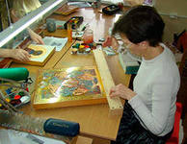
В мастерской иконописца:
Иконописец – мастер, специализирующийся в создании икон.

Slide 4
По представлениям иконописцев древнерусской живописи:
белый цвет олицетворял нравственную чистоту и святость;
голубой цвет – символ небесного, божественного мира;
красный цвет – символизировали жизнь и мученичество;
золотой цвет - считался божественным;
зелёный цвет – признак юности и цветения;
чёрный цвет – загробное царство, силы зла.

Slide 5
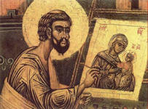
Первый иконописец евангелист Лука, написавший образ Богородицы.

Slide 6
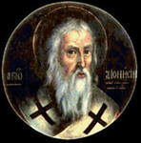
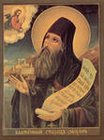
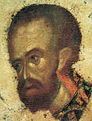
Древнерусские мастера:
Дионисий
Прохор с Городца
Феофан Грек

Slide 7
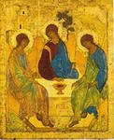
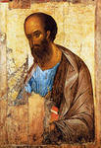
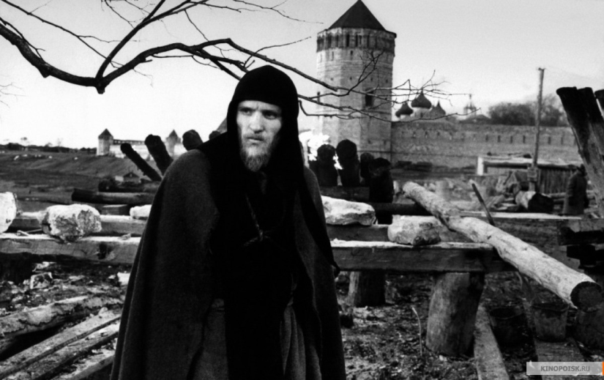
Андрей Рублёв
«Троица»
«Апостол Павел»

Slide 8
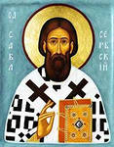
Нимб- сияющий круг на иконах вокруг головы святого, символизирует святость.

Slide 9
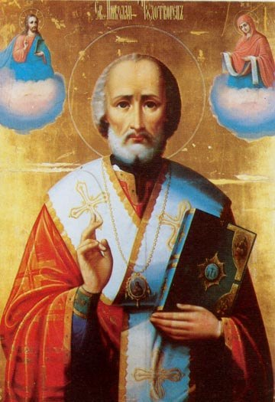
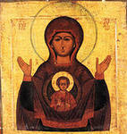
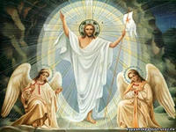
Икона – это картина с религиозным содержанием.

Slide 10
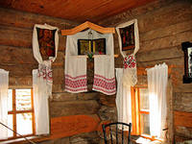
В старину иконы были в каждом доме, располагались на почётном месте – в красном углу.

Slide 11
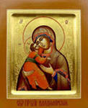
Самой древней и почитаемой
иконой на Руси была
«Владимирская Богоматерь»

Slide 12
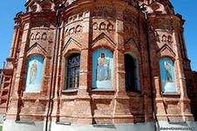
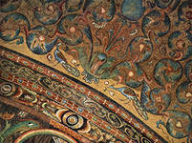
С принятием христианства на Руси церкви и храмы украшались фресками и мозаикой.
Фреска –живопись по сырой штукатурке, одна из техник стенной росписи.
Мозаика -декоративно-прикладное монументальное искусство.
(Самое древнее искусство)

Slide 13
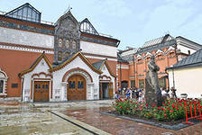
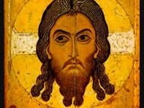
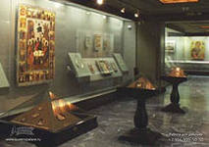
Третьяковская галерея:

Slide 14
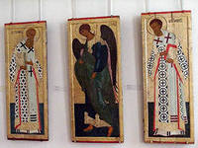
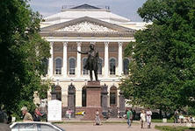
Русский музей в Санкт - Петербурге:

Slide 15
Викторина:
Жанр средневековой живописи.
Картина с религиозным содержанием.
Первый иконописец.
Русский мастер Московской школы иконописи.
Важнейший символ иконы.

Slide 16
Домашнее задание:
Учебник стр. 85 – 87 прочитать, ответить на вопросы.
Используя детскую литературу подготовить рассказ о русском иконописце.

